Slide 1
SOCIÁLNÍ LÉKAŘSTVÍ A VEŘEJNÉ ZDRAVOTNICTVÍ
Jaro 2015 Mgr. Pavlína Kaňová, Ph.D. e-mail: pkanova@med.muni.cz

Slide 2
Semestrální práce
- powerpointová prezentace
Práce ve dvojicích
Výběr tématu
Vypracování prezentace
Představení prezentace (termíny)

Slide 3
Zkouška
Možnost předtermínů 18. a 25. 5. 20145
Další termín v řádném zkouškovém období

Slide 4
STUDIJNÍ MATERIÁLY
Powerpointové prezentace v ISu
Holčík, J., Žáček, A., Koupilová, I.: Sociální lékařství. Brno, MU 2012, 137 s.
Holčík, J.: Systém péče o zdraví a zdravotní gramotnost. Brno, MU 2010, 293 s.
Žáček, A., Holčík, J.: Sociální lékařství II. Brno, MU 1992, 130 s.

Slide 5
OSNOVA 1. PŘEDNÁŠKY
Zaměření a obsah oboru Sociální lékařství a veřejné zdravotnictví
Systém péče o zdraví a zdravotnictví
Hodnocení zdravotní situace
Soustava zdravotnické statistiky
Notes:
Neobešel by se bez poznatků a metod celé řady dalších oborů

Slide 6
Sociální lékařství
Vědní, medicínský obor
  zdraví populace
  systém péče o zdraví ve společnosti
Interdisciplinární obor
  epidemiologie, demografie, sociologie, ekonomie, psychologie, právo, etika ad.
Je teoretickým základem oboru Veřejné zdravotnictví
Notes:
Neobešel by se bez poznatků a metod celé řady dalších oborů

Slide 7
Veřejné zdravotnictví
Interdisciplinární obor
zdraví (populační přístup)
péče o zdraví (health in all policies; whole government approach)
zdravotnictví
Integrace poznatků a metod různých vědních oborů s cílem přispět ke zlepšení zdraví lidí.

Slide 8
Veřejné zdravotnictví
Hodnotový základ
Zdraví a péče o zdraví
  všeobecná humánní hodnota
    důležitý individuální zájem a potřeba
    významná sociální hodnota

Slide 9
INDIVIDUÁLNÍ HODNOTA ZDRAVÍ
důležitá, ale nikoliv nejdůležitější hodnota
pud sebezáchovy
mnoho lidí hodnotu zdraví podceňuje
je důležité pomáhat občanům, aby si hodnotu svého zdraví uvědomili, když jsou ještě zdraví, aby si zdraví vážili a naučili se je účinně chránit

Slide 10
SOCIÁLNÍ HODNOTA ZDRAVÍ
Historicky - vojenské hledisko – armáda potřebovala zdravé muže.
Ekonomický aspekt - výrobní organizace potřebovaly zdravé pracovníky.
Sociální hodnota zdraví je ovšem mnohem bohatší. Jde o bezpečnost a spokojenost lidí, o právo žít ve zdravém prostředí a ve zdravé společnosti.

Slide 11
EKONOMICKÝ VÝZNAM ZDRAVÍ
Zdraví a vzdělání lidí je základní podmínkou konkurenceschopnosti národní ekonomiky.

Slide 12
POLITICKÝ VÝZNAM ZDRAVÍ
V řadě evropských zemí se zdraví lidí dostalo do popředí zájmu voličů.
Dobrá zdravotní politika orientovaná na zdraví a jeho determinanty a silná sociální politika představuje ve svém důsledku důležitý nástroj růstu ekonomické výkonnosti, konkurenceschopnosti a v neposlední řadě je i podmínkou kulturního a sociálního rozvoje státu.

Slide 13
Veřejné zdravotnictví
Hodnotový základ
Spjatý se zdravotní strategií SZO
1977: „Zdraví pro všechny do roku 2000“
Zdraví – tělesné, duševní, sociální
Hodnoty - zdraví a spravedlnost ve zdraví
Sdílená odpovědnost za zdraví

Slide 16
Veřejné zdravotnictví
Praxe
Veřejné zdravotnictví
systém dostupné zdravotnické péče.
    systém institucí, které svou činností reagují na základní sociálně zdravotní problémy a přispívají k jejich zvládnutí.

Slide 17
Veřejné zdravotnictví
Výzkum
Dominantní zdravotní problémy a možnosti jejich řešení
Analýza a hodnocení zdravotní politiky
Hodnocení účinnosti, hospodárnosti a kvality péče, včetně otázek spravedlnosti při poskytování zdravotnických služeb

Slide 18
Základní otázky sociálního lékařství a veřejného zdravotnictví
a hlavní oblasti práce

Slide 19
1. JAKÉ JE ZDRAVÍ LIDÍ?
POPIS
CO, KOLIK, KDE, KDY

Slide 20
JAKÉ JE ZDRAVÍ LIDÍ?
Zdraví je mnohem horší, než by mohlo být,
kdybychom dokázali lépe pomoci lidem zvolit si vlastní zdravý životní styl a pečovat o své zdraví,
kdybychom lépe využili ty vzácné zdroje, které máme pro zdraví lidí k dispozici.

Slide 21
2. PROČ JE TAKOVÉ ?
POPIS
ANALÝZA

Slide 22
PROČ JE ZDRAVÍ LIDÍ TAKOVÉ?
DETERMINANTY ZDRAVÍ
Zdravý životní styl
Genetický základ
Péče o zdraví a zdravotnictví
Životní prostředí (kulturní, ekonomické, sociální a další podmínky života lidí)
Důležitost sociálních determinant

Slide 23
3. CO SE DÁ UDĚLAT PRO ZLEPŠENÍ
ZDRAVÍ?
PÉČE O ZDRAVÍ
POPIS
ANALÝZA

Slide 24
CO SPOLEČNĚ UDĚLÁME
PRO ZLEPŠENÍ ZDRAVÍ LIDÍ?
SPOLEČNÁ CESTA KE ZDRAVÍ:
Společný zájem o zdraví
Sdílená odpovědnost – posílení motivace a odpovědnosti občanů i institucí a organizaci
Tvůrčí partnerství respektující jak svébytnost jedince, tak význam lidské sounáležitosti

Slide 25
SYSTÉM PÉČE O ZDRAVÍ
je široce pojatý souhrn zdravotnických, organizačních, ekonomických, výchovných a dalších prostředků, opatření a aktivit, jejichž smyslem je chránit, upevňovat, rozvíjet a navracet lidem zdraví.

Slide 26
ZDRAVOTNICTVÍ
resortní systém
obsahuje soustavu odborných zařízení, orgánů a institucí (spolu s lidmi, vybavením, poznatky a metodami),
které byly vytvořeny s cílem poznávat a uspokojovat zdravotní potřeby i oprávněné požadavky lidí.
Zdravotnictví je subsystémem široce pojímané péče o zdraví.

Slide 27
PÉČE O ZDRAVÍ
ostatní resorty
zdravotnictví
všechny další organizace, instituce, orgány veřejné správy, občanské iniciativy, spolky, rodiny a jednotlivci

Slide 28
FUNKCE ZDRAVOTNICTVÍ
V širším smyslu: vhodně usměrňovat a koordinovat systém péče o zdraví
V užším smyslu: poskytovat zdravotnické služby a řídit (ať už přímo nebo nepřímo) soustavu zdravotnictví

Slide 29
SOCIÁLNÍ PROSTŘEDÍ
PÉČE O ZDRAVÍ
POPIS
ANALÝZA

Slide 30
HODNOCENÍ ZDRAVOTNÍ SITUACE

Slide 31
HODNOCENÍ ZDRAVOTNÍ SITUACE
O závažných zdravotních problémech vypovídají:
ukazatele zdravotního stavu obyvatelstva
charakteristiky životního způsobu
charakteristiky životního prostředí
stav, činnost a výsledky zdravotnictví.

Slide 32
Zdravotní situace v ČR
Zdravotní situace v České republice se v některých aspektech zlepšuje.
Vývoj, úroveň ani rozložení zdraví lidí však neodpovídá ani potřebám ani skutečným možnostem.

Slide 33
ZDRAVOTNÍ STAV OBYVATELSTVA
(ZDRAVÍ LIDÍ)
Střední délka života
V ČR je vysoký výskyt chorob kardiovaskulárních, nádorových onemocnění i psychických nemocí.
I když je možno doložit některá dílčí zlepšení, zaostávání úrovně zdraví lidí v ČR ve srovnání s vyspělými zeměmi přetrvává. Jedním z východisek zlepšení situace by měla být úvaha o determinantách zdraví lidí, prioritách i o možných regulačních mechanismech.

Slide 34
B. ŽIVOTNÍ ZPŮSOB
kuřáctví,
energeticky nadměrná a nevhodně složená strava,
nízká pohybová aktivita,
vysoká úroveň psychických tenzí a stresů,
zneužívání alkoholu, léků a drog,
nevhodné sexuální chování apod.

Slide 35
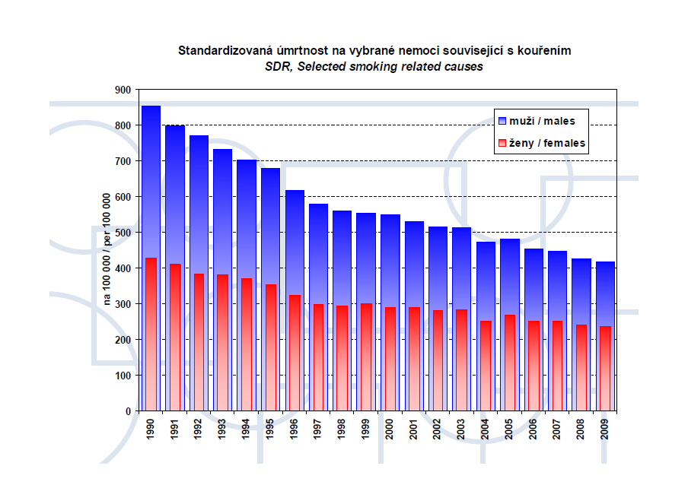

Slide 37
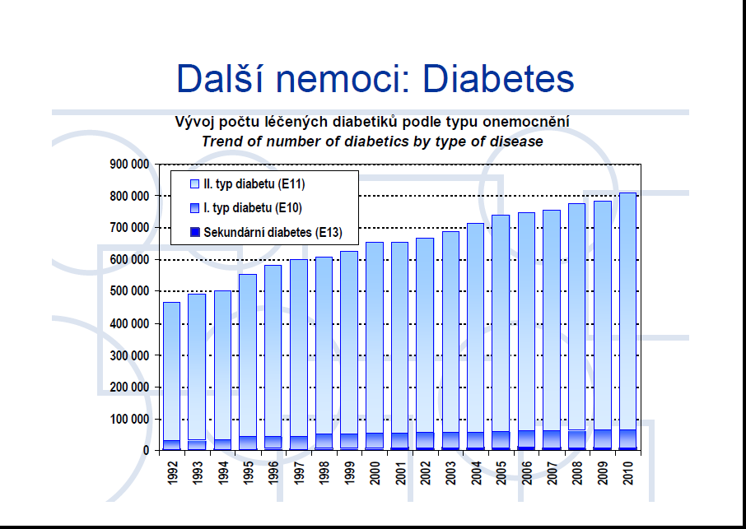

Slide 40
C. ŽIVOTNÍ PROSTŘEDÍ
znečišťování ovzduší, vody, půdy, potravin,
chemizace zemědělství
škodlivé fyzikální faktory, hluk, záření apod.

Slide 41
D. SYSTÉM ZDRAVOTNICTVÍ
Zdravotnictví bylo v minulých desetiletích řízeno převážně byrokratickými metodami, centralisticky, bez zpětné vazby a s minimálními zdroji.
Péče o zdraví je dosud pojímána resortně, s nedostatečným důrazem na prevenci, podporu a rozvoj zdraví a na primární zdravotní péči.

Slide 42
D. SYSTÉM ZDRAVOTNICTVÍ
(pokračování)
V současné době zdravotnictví prochází obtížným obdobím transformace. Nesnáze se projevují v oblasti zdrojů (peníze, lidé, zařízení, znalosti), činností (účinnost, efektivita a kvalita zdravotnických služeb) i výstupů a dopadů zdravotní péče (spokojenost občanů a saturování zdravotnických potřeb).

Slide 43
VÝCHODISKO ze současné situace nelze vidět jen v dílčích resortních organizačních opatřeních, ale v novém pojetí zdravotní péče, ve vytvoření a skutečně odborném zvládnutí moderního systému péče o zdraví, jehož základním dlouhodobě orientovaným cílem je: zlepšit zdraví lidí.

Slide 44
Soustava Rutinní zdravotnické statistiky
využití pro hodnocení zdravotního stavu obyvatelstva

Slide 45
OKRUHY
Rutinní zdravotnická statistika
    ÚZIS a NZIS
    Okruhy informací ve zdravotnické statistice
    Publikace
Statistiky využívané ke studiu zdravotního stavu populace
    Demografická statistika
    Statistika nemocnosti
    Statistika zemřelých

Slide 46
Rutinní zdravotnická statistika

Slide 47
Hodnocení zdravotního stavu populace
2 zdroje informací:
  rutinní statistiky
  výběrová šetření

Slide 48
Rutinní statistiky
odvětvové rutinní statistiky www.czso.cz
systematicky a pravidelně sbíraná data
soubory uspořádaných dat a ukazatelů

Slide 49
Absolutní a relativní ukazatele
Absolutní čísla:
  Rozsah problému v populaci v prostoru a čase
  Plánování a řízení zdravotnických služeb
Relativní čísla:
  Výstižnější popis
  Orientační srovnání (x standardizace)
SLOŽITĚJŠÍ UKAZATELE
  Berou v potaz více údajů, matematické modely (SDŽ jako ukazatel úmrtnostních tabulek)

Slide 50
Absolutní ukazatele
Pohyb obyvatel České republiky podle ČSÚ
ukazatel | 1. pololetí 2012 | 1. pololetí 2013 | rozdíl
sňatky | 18 599 | 16 618 | -1 981
rozvody | 12 954 | 14 220 | 1 266
živě narození | 53 638 | 52 001 | -1 637
- z toho mimo manž. | 23 077 | 23 240 | 163
zemřelí | 55 659 | 55 811 | 152
potraty | 19 442 | 18 798 | -644
přistěhovalí | 9 237 | 16 121 | 6 884
vystěhovalí | 3 375 | 15 514 | 12 139
přir. přírůstek | -2 021 | - 3 810 | -1 789
přírůstek stěhov. | 5 862 | 607 | -5 255
celk. přírůstek | 3 841 | -3 203 | -7 044
stav obyv. k 1. 7. | 10 509 286 | 10 512 922 | 3 636

Slide 51
relativní ukazatele
Tab.1.2. | Pohyb obyvatelstva (relativní údaje na 1000 obyvatel) podle oblastí, krajů a okresů v roce 2012
 | Population and vital statistics (relative data per 1,000 inhabitants): by area, region and district; in year 2012
Oblast. kraj, okres Area, region, district | Sňatky Mar- riages | Rozvody Divorces | Živě naro- zení Live births | Potraty Abor- tions | Zemřelí Deaths | Koje- necká úmrtnost *) Infant mortality^{*)} | Novoro- zenecká úmrtnost*) Neonatal mortality^{*)} | Přirozený přírůstek Natural increase | Přistě- hovalí Immi- grants | Vystě- hovalí Emi- grants | Přírůstek stěho- váním Net migration | Celkový přírůstek Total increase
Česká republika | 4,3 | 2,5 | 10,3 | 3,6 | 10,3 | 2,6 | 1,6 | 0,0 | 2,9 | 1,9 | 1,0 | 1,0
oblast (NUTS 2): Praha | 4,7 | 2,2 | 11,4 | 3,4 | 10,0 | 1,6 | 0,8 | 1,4 | 25,9 | 23,2 | 2,7 | 4,1
Střední Čechy | 4,3 | 2,8 | 11,2 | 3,8 | 9,9 | 2,1 | 1,7 | 1,3 | 20,2 | 11,8 | 8,4 | 9,7
Jihozápad | 4,3 | 2,5 | 10,3 | 4,0 | 10,4 | 2,7 | 1,6 | -0,1 | 7,1 | 5,9 | 1,3 | 1,2
Severozápad | 4,1 | 2,8 | 9,8 | 4,5 | 10,6 | 3,8 | 2,1 | -0,9 | 7,5 | 9,0 | -1,5 | -2,4
Severovýchod | 4,3 | 2,5 | 10,2 | 3,7 | 10,4 | 3,0 | 1,8 | -0,1 | 6,5 | 6,9 | -0,5 | -0,6
Jihovýchod | 4,3 | 2,4 | 10,4 | 3,1 | 10,1 | 3,1 | 2,1 | 0,3 | 6,5 | 5,9 | 0,6 | 1,0
Střední Morava | 4,2 | 2,3 | 9,6 | 3,1 | 10,4 | 2,5 | 1,5 | -0,8 | 4,6 | 5,7 | -1,1 | -1,9
Moravskoslezsko | 4,2 | 2,6 | 9,6 | 3,4 | 10,7 | 2,2 | 1,2 | -1,1 | 3,6 | 5,7 | -2,2 | -3,3

Slide 52
Rutinní zdravotnická statistika
  Okruhy informací:
  Obyvatelstvo
  Zdravotní stav
  Síť a činnost zdravotnických zařízení
  Pracovníci ve zdravotnictví
  Ekonomické údaje

Slide 53
ÚZIS a NZIS
Ústav zdravotnických informací a statistiky
  Ministerstvo zdravotnictví ČR
  www.uzis.cz
  www.nczisk.sk
Národní zdravotnický informační systém
  sběr a zpracování zdravotnických informací
  vedení zdravotních registrů
  poskytování informací
  využívání informací

Slide 54
NZIS: Registry a informační systémy
ČSÚ www.czso.cz (ŠÚ SR www.statistics.sk)
Informační systém Demografie
Informační systém Bilance obyvatel
Zdravotnictví (ÚZIS, SZÚ)
NR hospitalizovaných
NR rodiček
NR novorozenců
NR vrozených vad
NR potratů
NR asistované reprodukce
Národní onkologický registr
NR cévní chirurgie
Národní kardiochirurgický registr
NR nemocí z povolání
NR kloubních náhrad
NR kardiovaskulárních intervencí
NR uživatelů lékařsky indikovaných substitučních látek
Informační systém Infekční nemoci
Registr tuberkulózy
Registr pohlavních nemocí
ČSSZ
Informační systém Pracovní neschopnost
Zdravotnictví (ÚZIS, NCONZO, ZP)
Registr zdravotnických zařízení
Registr ekonomických výkazů
Registr lékařů, zubních lékařů a farmaceutů
Registr zdravotnických pracovníků způsobilých k výkonu zdravotnického povolání bez odborného dohledu (NCONZO)
Další zdroje: MŠMT, MPSV, MF, ZP

Slide 55
Publikace údajů ze zdravotnické statistiky
Zdravotnická ročenka ČR
  Souhrnná publikace, obsahuje 7 kapitol
  Vychází každoročně od r. 1960
  Od r. 2006 ročenky pro jednotlivé kraje
Zdravotnická statistika
    monotematické publikace (např.: Zemřelí, Narození a zemřelí do 1 roku, Péče o nemocné cukrovkou, Potraty, Infekční nemoci, Hospitalizovaní).
Databáze
  WHO, Eurostat, OECD, World Bank, OSN

Slide 56
Dílčí Statistiky využívané ke studiu zdravotního stavu populace

Slide 57
Ukazatele pro hodnocení zdravotního stavu
  Obyvatelstvo
  Zdravotní stav
  Síť a činnost zdravotnických zařízení
  Pracovníci ve zdravotnictví
  Ekonomické údaje

Slide 58
Ukazatele pro hodnocení zdravotního stavu
Demografická statistika
A: Velikost a složení populace
B: Demografické procesy
Statistika zdravotního stavu
A: Statistiky nemocnosti
B: Statistika zemřelých

Slide 59
Ukazatele demografické statistiky
Demografie
vědní obor, který se zabývá REPRODUKCÍ LIDSKÝCH POPULACÍ
demografická statistika
  demografická statika
  demografická dynamika

Slide 60
Ukazatele demografické statistiky
1. Demografická statika
Počet obyvatelstva
Struktura obyvatelstva
  Pohlaví
  Věk
  Sociálně právní, ekonomické a kulturní znaky

Slide 61
Ukazatele demografické statistiky
2. Demografická dynamika
Evidence a statistika ukončených těhotenství
Evidence a statistika úmrtí
Reprodukce obyvatelstva

Slide 62
Ukazatele zdravotního stavu
Negativní míry zdraví
Evidence nemocí
Evidence úmrtí

Slide 63
Ukazatele zdravotního stavu
Negativní míry zdraví
Evidence nemocí
  Statistika pracovní neschopnosti
  Statistika hospitalizovaných
  Statistika povinně hlášených nemocí (72+17)
Evidence úmrtí
  Statistika zemřelých
  Statistika příčin smrti

Slide 64
Mezinárodní klasifikace nemocí
Mezinárodní klasifikace nemocí, 10.revize,
2. aktualizované vydání
Klasifikace nemocí (úrazů, vad, poruch, komplikací, léčebné péče atd.) do kapitol, podkapitol a skupin.
22 kapitol, alfanumerické kódy
Statistické zpracování a srovnávání.

Slide 65
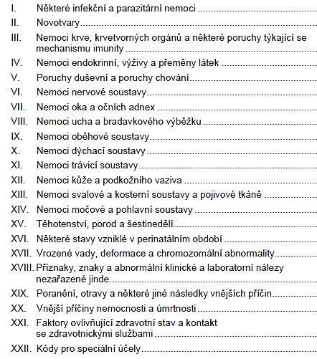

Slide 66
MKN-10:
Příklad: Zastavený zubní kaz
  XI. Kapitola: Nemoci trávicího ústrojí
    Nemoci ústní dutiny, slinných žláz a čelistí (K00-K14)
      Zubní kaz K02
        K02.3: Zastavený zubní kaz

Slide 67
Ukazatele zdravotního stavu založené na evidenci nemocí
Incidence
Prevalence
Průměrná doba trvání nemoci

Slide 68
Statistika nemocnosti
Klady
údaje pro popis zdravotního stavu
srovnávání, hodnocení trendů (vývoje v čase)
východisko pro počáteční fáze výzkumu (formulace pracovních hypotéz)
všeobecně dostupný a relativně levný zdroj informací
Zápory
fenomén ledovce

Slide 69

Fenomén ledovce
Osoby, které navštíví zdravotnické zařízení.
Nemoc v latentní fázi.
Nemocní, kteří nenavštíví ZZ.
Trvalé následky nemocí - zdravotní handicapy.
Osoby, jež nemoc nevnímají.

Slide 70
Statistika nemocnosti
Klady
údaje pro popis zdravotního stavu
srovnávání, hodnocení trendů (vývoje v čase)
východisko pro počáteční fáze výzkumu (formulace pracovních hypotéz)
všeobecně dostupný a relativně levný zdroj informací
Zápory
fenomén ledovce
nekompletnost dat
neznámá správnost
živelnost, nepropojenost

Slide 71
Ukazatele zdravotního stavu
Evidence úmrtí
  Statistika zemřelých
  Statistika příčin smrti

Slide 72
Statistika zemřelých
ÚMRTNOST (mortalita) jako indikátor zdraví
List o prohlídce zemřelého

Slide 73
Statistika zemřelých
Přednosti
úmrtí je neopakovatelné, snadno rozpoznatelné
lze přesně časově určit
lze měřit p-st výskytu úmrtí v populaci
statistickou jednotkou je osoba
dlouhodobé časové řady
mezinárodní srovnání
upřesnění příčiny smrti pitvou (stále méně)
Zápory
pouze nemoci vedoucí ke smrti
informace o lidech, kteří nepatří do živé populace
neznámá spolehlivost (neznámá míra přesnosti „odhadu“ příčiny smrti, neznámá chybovost při vyplňování a kódování)

Slide 74
Ukazatele zdravotního stavu založené na evidenci úmrtí
Hrubá míra úmrtnosti
Standardizovaná úmrtnost
Specifická úmrtnost
Kojenecká úmrtnost
Střední délka života
Smrtnost

Slide 75
1. Hrubá míra úmrtnosti
počet zemřelých
střední stav obyv.
X 1000

Slide 76
2. Standardizovaná úmrtnost
Přepočítaná hodnota hrubé úmrtnosti
Srovnávání úmrtností v populacích s rozdílnou věkovou strukturou

Slide 77
3. Specifická úmrtnost
počet zemřelých ve věku x
střední stav obyv. ve věku x
za x se dosazuje buď konkrétní věk (20 let) nebo věková skupina (20-25 let).
X 1000

Slide 78
4. Kojenecká úmrtnost
počet zemřelých do 1 roku
počet živě narozených
Ukazatel zdravotního stavu i socioekon. poměrů
Další ukazatele úmrtnosti kolem porodu:
  poporodní (do 3 dnů)
  časná (do 7 dnů)
  novorozenecká (do 27 dnů)
  ponovorozenecká (od 28 dnů do 1 roku)
  perinatální (mrtvě narození + časná úmrtnost)
X 1000

Slide 79
5. Střední délka života e_{x}
ukazatel úmrtnostních tabulek
průměrný počet roků, které má naději prožít osoba právě x-letá

Slide 80
6. Smrtnost
počet úmrtí na určitou nemoc
výchozí počet nemocných na tutéž nemoc
posuzování klinické závažnosti nemoci nebo úspěšnosti léčby
smrtnost a úmrtnost určité nemoci
  Např. tetanus má vysokou smrtnost, ale nízkou úmrtnost, u IM je to naopak.
X 1000

Slide 81
statistika příčin smrti
Struktura zemřelých podle příčin smrti
  Klasifikace příčin smrti podle MKN
  Podle pohlaví a věku
Srovnávání
  Standardizace úmrtnosti podle příčin smrti
  Neznámá přesnost

Slide 84
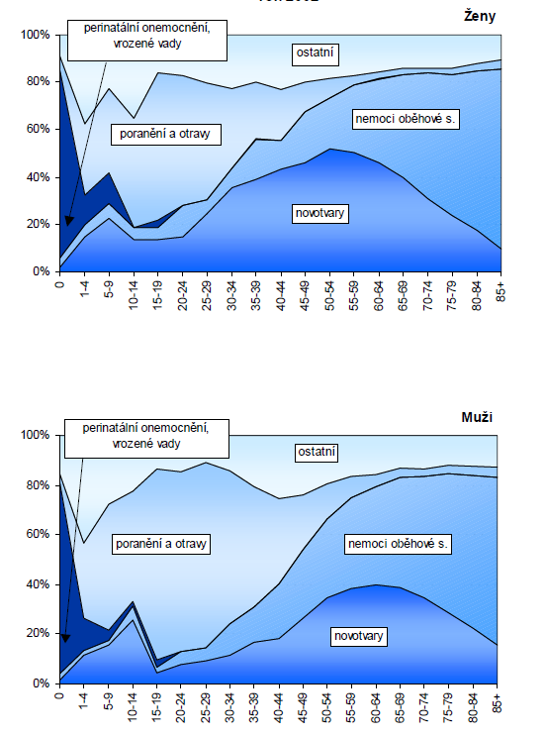

Slide 85
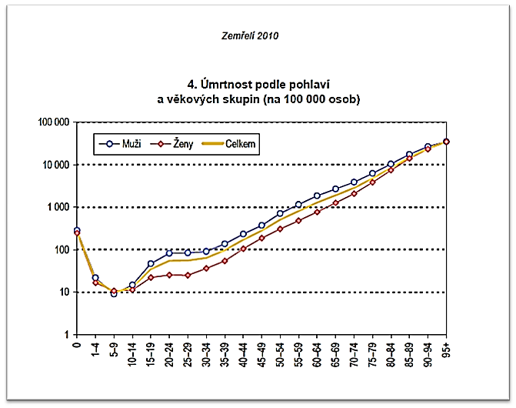

Slide 86
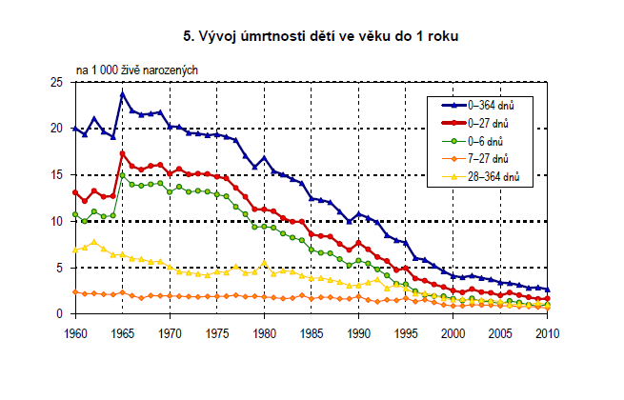

Slide 87
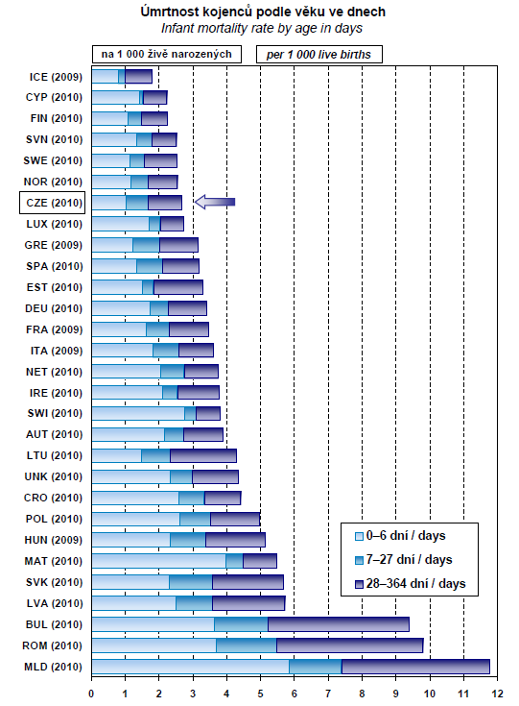

Slide 88
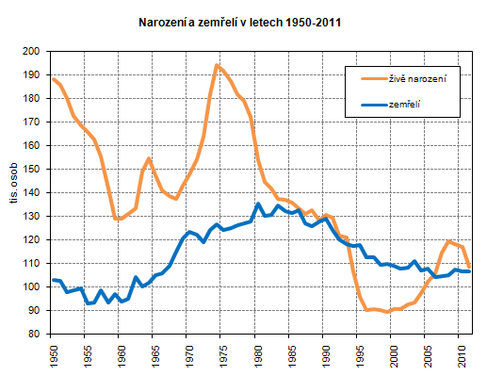

Slide 89
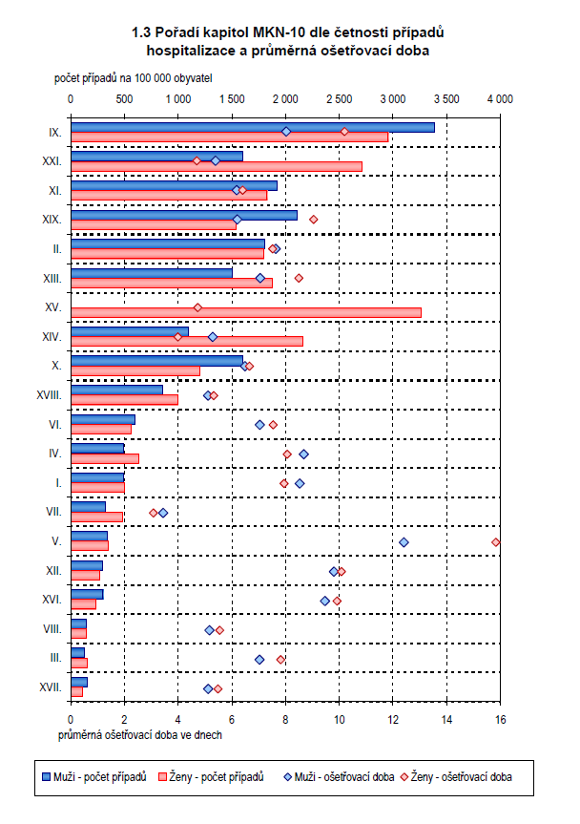

Slide 90
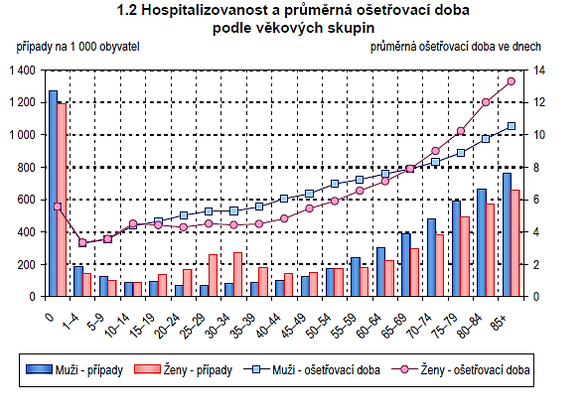

Slide 91
NADĚJE DOŽITÍ PŘI NAROZENÍ (MUŽI + ŽENY)
věk
80
ČESKÁ REPUBLIKA
75
70
65
1970
1980
1990
2000
2010
kalendářní roky

Slide 92
věk
NADĚJE DOŽITÍ PŘI NAROZENÍ (MUŽI + ŽENY)
80
ČESKÁ REPUBLIKA
75
70
65
STÁTY BÝVALÉHO SOVĚTSKÉHO SVAZU
60
1970
1980
1990
2000
2010
kalendářní roky

Slide 93
věk
NADĚJE DOŽITÍ PŘI NAROZENÍ (MUŽI + ŽENY)
85
80
ČESKÁ REPUBLIKA
75
70
ČLENSKÉ ZEMĚ EU
(P0 1. KVĚTNU 2004)
65
1970
1980
1990
2000
2010
kalendářní roky

Slide 94
věk
NADĚJE DOŽITÍ PŘI NAROZENÍ (MUŽI + ŽENY)
85
ČLENSKÉ ZEMĚ EU (PŘED 1. KVĚTNEM 2004)
80
75
ČESKÁ REPUBLIKA
70
65
1970
1980
1990
2000
2010
kalendářní roky

Slide 95
Health statistics – Atlas on mortality
in the European Union
eurostat
statistical books
2009 edition
http://epp.eurostat.ec.europa.eu/cache

Slide 96
Střední délka
života
při narození
MUŽI
2002-2004

Slide 97
Střední délka
života
při narození
ŽENY
2002-2004

Slide 98
Střední délka
života
ve věku
65 let
MUŽI
2002-2004

Slide 99
Střední délka
života
ve věku
65 let
ŽENY
2002-2004

Slide 100
Střední délka
života
ve věku
85 let
MUŽI
2002-2004

Slide 101
Střední délka
života
ve věku
85 let
ŽENY
2002-2004

Slide 102
Kojenecká
úmrtnost
2003

Slide 103
Standardizovaná
úmrtnost
MUŽI
0 - 65 let

Slide 104
Standardizovaná
úmrtnost
ŽENY
0 - 65 let

Slide 105
Standardizovaná
úmrtnost
na AIDS/HIV
MUŽI
2002-2004

Slide 106
Standardizovaná
úmrtnost
na AIDS/HIV
ŽENY
2002-2004

Slide 107
Standardizovaná
úmrtnost
na TBC
MUŽI
2002-2004

Slide 108
Standardizovaná
úmrtnost
na TBC
ŽENY
2002-2004

Slide 109
Standardizovaná
úmrtnost
na zhoubné nádory
MUŽI
2002-2004

Slide 110
Standardizovaná
úmrtnost
na zhoubné nádory
ŽENY
2002-2004

Slide 111
Standardizovaná
úmrtnost
ovlivňěná alkoholem
MUŽI
2002-2004

Slide 112
Standardizovaná
úmrtnost
ovlivněná alkoholem
ŽENY
2002-2004

Slide 113
Standardizovaná
úmrtnost
na zhoubné nádory
laryngu,
trachey,
bronchů
a plic
MUŽI
2002-2004

Slide 114
Standardizovaná
úmrtnost
na zhoubné nádory
laryngu,
trachey,
bronchů
a plic
ŽENY
2002-2004

Slide 115
NADĚJE DOŽITÍ PŘI NAROZENÍ (MUŽI+ŽENY)
věk
85
ŠVÉDSKO
80
4 roky
75
ČESKÁ
REPUBLIKA
70
65
1970
1980
1990
2000
2010
kalendářní roky

Slide 116
NADĚJE DOŽITÍ PŘI NAROZENÍ (MUŽI+ŽENY)
roky (věk)
85
ŠVÉDSKO
80
75
22 roků
ČESKÁ
REPUBLIKA
70
65
1970
1980
1990
2000
2010
kalendářní roky

Slide 117
NADĚJE DOŽITÍ PŘI NAROZENÍ (MUŽI+ŽENY)
roky (věk)
85
ŠVÉDSKO
80
20 roků
75
22 roků
ČESKÁ
REPUBLIKA
70
65
1970
1980
1990
2000
2010
kalendářní roky

Slide 118
Spotřeba alkoholu na osobu starší 15 let v litrech čistého lihu pramen: databáze Světové zdravotnické organizace (2)
litry čistého lihu
20
ČESKÁ REPUBLIKA
15
10
ŠVÉDSKO
5
0
1970
1980
1990
2000
2010
kalendářní roky

Slide 119
Počet prodaných cigaret na 1 obyvatele za rok v České republice a ve Švédsku, pramen: databáze Světové zdravotnické organizace a ČSÚ
počet cigaret
3000
ČESKÁ
REPUBLIKA
2500
2000
1500
1000
ŠVÉDSKO
500
0
1970
1980
1990
2000
kalendářní roky

Slide 120
Průměrné množství ovoce a zeleniny na osobu a rok (kg)ve Švédsku a České republice pramen: databáze Světové zdravotnické organizace
kilogramy zeleniny
210
ŠVÉDSKO
200
190
180
170
160
150
ČESKÁ REPUBLIKA
140
130
120
1970
1980
1990
2000
2010
kalendářní roky

Slide 121
počet případů na 100 000
počet případů na 100 000
900
700
MUŽI
ŽENY
800
600
ČESKÁ
REPUBLIKA
MAĎARSKO
MAĎARSKO
700
500
ČESKÁ
REPUBLIKA
600
400
RAKOUSKO
500
ŠVÉDSKO
RAKOUSKO
300
ŠVÉDSKO
400
200
300
100
1970
1980
1990
2000
2010
1970
1980
1990
2000
2010
kalendářní roky
kalendářní roky
Standardizovaná úmrtnost na kardiovaskulární nemoci u mužů a žen v Maďarsku, České republice, Rakousku a Švédsku v letech 1970-2002
(pramen: HFA-DB, WHO/EUROPE).

Slide 122
počet případů na 100 000
počet případů na 100 000
400
210
MUŽI
ŽENY
MAĎARSKO
MAĎARSKO
200
350
190
ČESKÁ
REPUBLIKA
180
300
ČESKÁ
REPUBLIKA
RAKOUSKO
170
250
160
RAKOUSKO
200
150
ŠVÉDSKO
140
ŠVÉDSKO
150
130
1970
1980
1990
2000
2010
1970
1980
1990
2000
2010
kalendářní roky
kalendářní roky
Standardizovaná úmrtnost na zhoubné nádory
u mužů a žen v Maďarsku, České republice, Rakousku a Švédsku v letech 1970-2002
(pramen: HFA-DB, WHO/EUROPE).

Slide 123
HEALTH EXPECTANCY: HEALTHY LIFE YEARS (HLY)
DÉLKA ŽIVOTA VE ZDRAVÍ
zdravé období
délka nemoci
A
úmrtí
diagnóza
chronické
nemoci
LIFE EXPECTANCY
STŘEDNÍ DÉLKA ŽIVOTA, NADĚJE DOŽITÍ

Slide 124
HEALTH EXPECTANCY: HEALTHY LIFE YEARS (HLY)
DÉLKA ŽIVOTA VE ZDRAVÍ
72
70
ŠVÉDSKO
68
66
9 roků
64
62
60
58
ČESKÁ REPUBLIKA
56
54
2004
2005
2006
2007
2008
2009
kalendářní roky
Pramen: HEIDI DATA TOOL http://ec.europa.eu/health/indicators/echi/list/echi_40.html#main?KeepThis=true&TB_iframe=true&height=450&width=920

Slide 125
70
12
zdravé období
délka
nemoci
82
naděje dožití
ŠVÉDSKO
61
17
zdravé období
délka
nemoci
78
naděje dožití
ČESKÁ REPUBLIKA

Slide 126
70
12
zdravé období
délka
nemoci
82
naděje dožití
ROZDÍL 5 LET
ŠVÉDSKO
61
17
zdravé období
délka
nemoci
78
naděje dožití
ČESKÁ REPUBLIKA

